Slide 1
DATA VISUALIZATION
VISUALISASI KASUS COVID-19 BERDASARKAN PROVINSI DI INDONESIA
Putu Andika Tedja Permana
180030302
BA183

Slide 2
DATASET
COVID-19 Indonesia Dataset (Case and Vaccination)
https://www.kaggle.com/riqulaziz/case-vaccination-covid19-indonesia-dataset

Slide 3
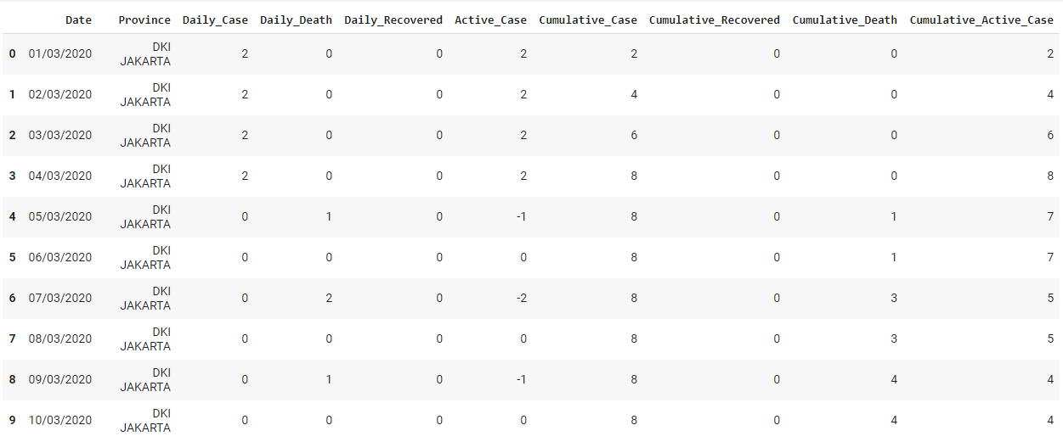
Isi dan Deskripsi Dataset
12.316 rows

Slide 4
Masalah Yang Diangkat
01
02
03
04
Mengetahui 10 Provinsi Dengan Kasus Terbanyak
Mengetahui 10 Provinsi Dengan Rasio Kematian Tertinggi
Mengetahui 10 Provinsi Dengan Rasio Sembuh Terendah
Mengetahui Penambahan Total Kasus Per Bulan
05
Mengetahui Pertumbuhan Total Kasus Per Bulan

Slide 5
Pengolahan Data
Preprosesing atau pengolahan data dilakukan untuk mengubah atau memperbaiki dataset awal menjadi dataset-dataset yang lebih kecil agar lebih mudah untuk diolah menjadi visualisasi.
1
Data Total Kasus, Sembuh, Kematian, dan Rasio Per Provinsi
2
Data Pertumbuhan dan Penambahan Total Kasus Per Bulan

Slide 6
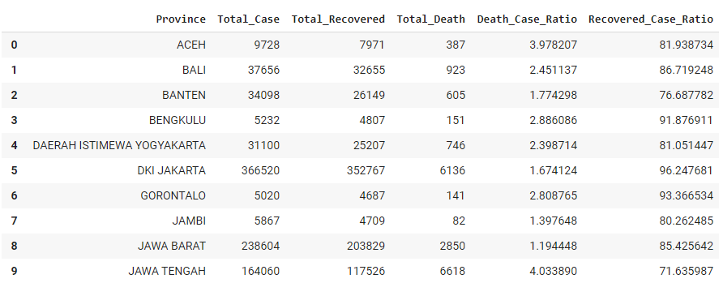
Data Total Kasus, Sembuh, Kematian, dan Rasio Per Provinsi
Dst..

Slide 7
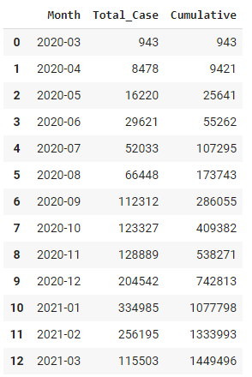
Data Pertumbuhan dan Penambahan Total Kasus Per Bulan

Slide 8
Hasil Visualisasi
01
02
03
04
10 Provinsi Dengan Kasus Terbanyak
10 Provinsi Dengan Rasio Kematian Tertinggi
10 Provinsi Dengan Rasio Sembuh Terendah
Penambahan Total Kasus Per Bulan
Pertumbuhan Total Kasus Per Bulan
05

Slide 9
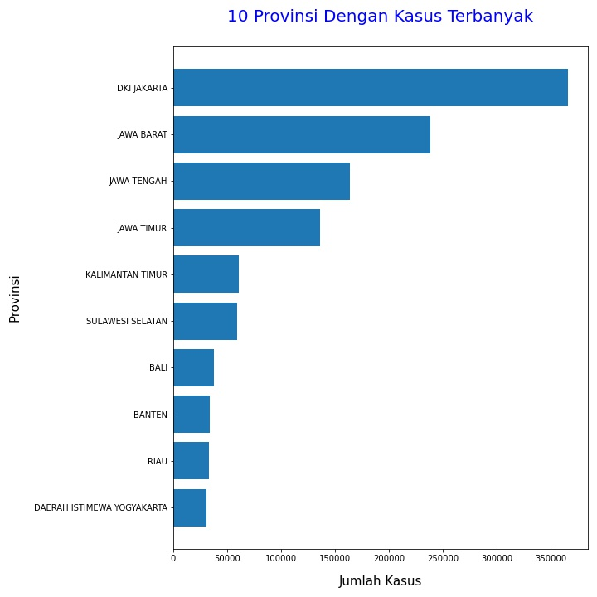

Slide 10
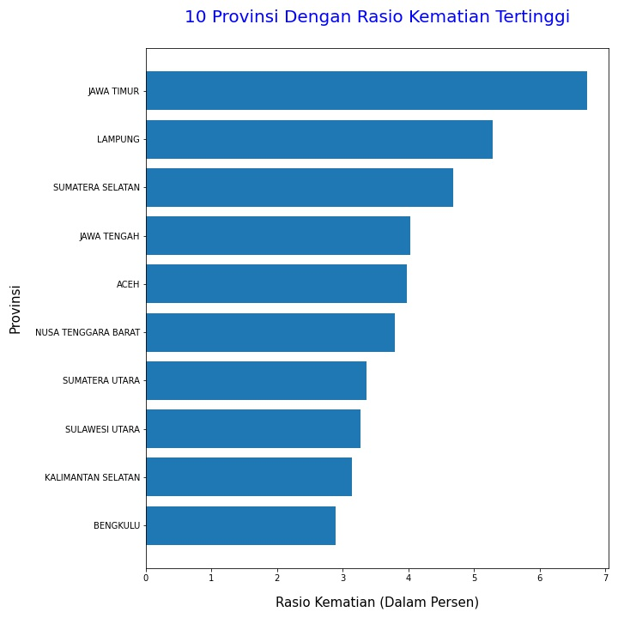

Slide 11
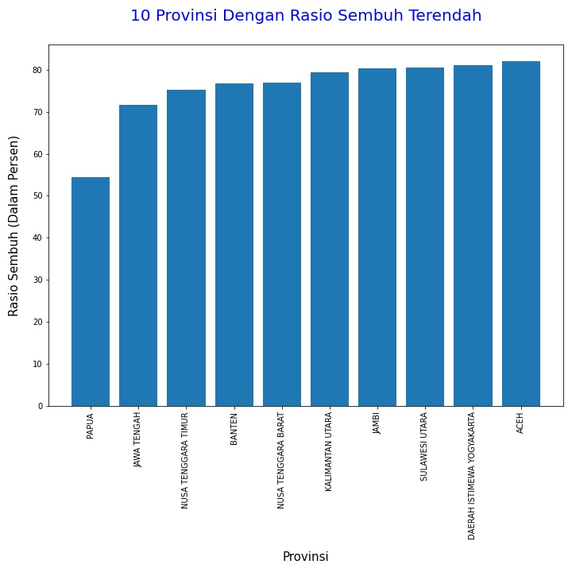

Slide 12
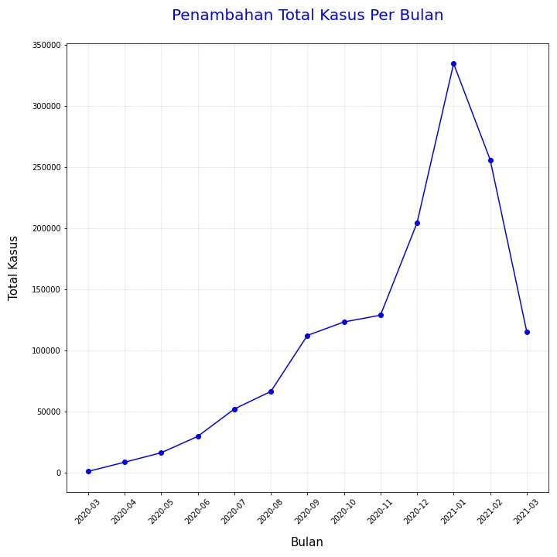

Slide 13
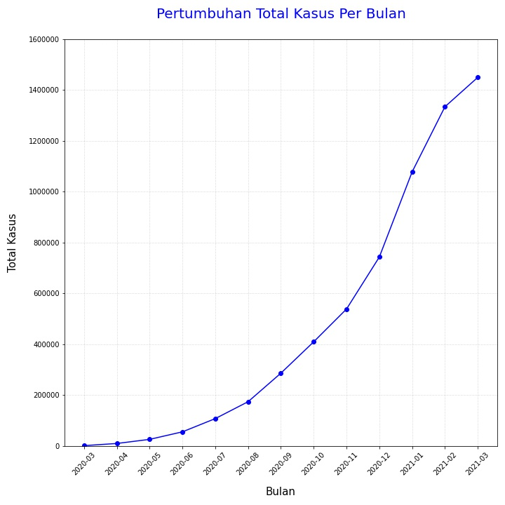

Slide 14
Kesimpulan
Terdapat pengetahuan-pengetahuan yang dapat digali seperti pada permasalahan yang diangkat yaitu 10 provinsi teratas dengan total kasus terbanyak, 10 provinsi dengan rasio kematian tertinggi, 10 provinsi dengan rasio sembuh terendah, penambahan total kasus per bulan, dan pertumbuhan total kasus per bulan
1
Dataset menjadi dapat dengan mudah dibaca dengan adanya visualisasi yang telah dilakukan.
2

Slide 15
TERIMA KASIH

